Slide 2
Bienvenue à la
FONDATION de l’hôpital de
Smooth Rock Falls

Slide 3
Historique
Dans le but de répondre aux besoins capitaux de l’hôpital de Smooth Rock Falls, en 2013-2014, un groupe de personnes prend la decision de faire des prélèvements de fonds. Les membres du comité réalisent que pour obtenir des dons de différentes fondations, il serait souhaitable de s’incorporer comme organisme à but non lucratif.
Nous entreprenons les démarches qui s’avèrent longues et en 2016 la foundation fut incorporée.
Membres fondateurs: Marielle Cousineau, Chantal Tessier,
Melonie Loubert, Wayne McGee, Fabien Hébert

Slide 4
But et mandat
Subvenir aux besoins capitaux de l’hôpital de Smooth Rock Falls

Slide 5
Membres du conseil d’administration
2023-2024
Marielle Cousineau, présidente
Mérianne Latour, vice-présidente
Melonie Loubert, trésorière
Carole Cloutier, secrétaire
Lina Arseneault, membre
Hélène (Gervais) Gillissie, membre
Suzanne Boivin, membre

Slide 6
Membres du conseil d’administration
2024-2025
Marielle Cousineau, présidente
Mérianne Latour, vice-présidente
Melonie Loubert, trésorière
Carole Cloutier, secrétaire
Lina Arseneault, membre *
Hélène (Gervais) Gillissie, membre
Suzanne Boivin, membre
Angèle Marchand, membre
* Démission décembre 2024

Slide 7
Politique de reconnaissance
Politique
,La Fondation HSRFH Foundation, reconnaît les donateurs pour leurs dons par le biais d'expressions d'appréciation formelles et informelles, personnelles et publiques. L'Hôpital et la Fondation reconnaissent l'importance des contributions à la Fondation et réitèrent le droit des donateurs de recevoir une reconnaissance et une appréciation appropriées pour leurs dons.

Slide 8
Procédure
1. La fondation accusera réception de tous les dons et / ou dons reçus dans le but d'exprimer sa gratitude et son soutien à sa fondation.
2. Une (PPP) présentation sur téléviseur est disponible dans une zone désignée de l'hôpital (atrium) comme mur de reconnaissance.
3. Les directives de reconnaissance des donateurs seront les suivantes:

Slide 9
Légende
Pour moins que 100$ - un reçu et une carte de remerciement
Plus de 100,00 $ / moins de 500 $ - une carte de remerciement personnalisée de la Fondation sera envoyée au donateur
Plus de 501 $ / moins de 4 999 $ - Une carte de remerciement personnalisée du président de la Fondation et chef de la direction de l'hôpital sera envoyée au donateur
Plus de 5 000 $ / moins de 9999 $ - Reconnaissance de bronze sous le titre de Collaborateur
Plus de 10 000 $ / moins de 24999 $ - Reconnaissance d'argent sous le titre de Bienfaiteur
Plus de 25 000 $ / moins de 49 999 $ Reconnaissance d'or sous le titre de Bâtisseur
Plus de 50 000 $ / moins de 99,999 $ Reconnaissance de platine sous le titre Fondateur
Plus de 100 000 $ + Dédicace d'un espace dans l'hôpital, c'est-à-dire une chambre avec un délai négocié sous le titre de Visionnaire

Slide 10
4. Les donateurs qui devraient être reconnus sont tous les individus, sociétés, clubs philanthropiques, organismes communautaires et fondations philanthropiques qui font des dons en argent ou en nature à la Fondation HSRFH Foundation. Ces cadeaux peuvent inclure des dons à des campagnes de financement, des publipostages directs, des demandes par courrier électronique ou Facebook, des monuments commémoratifs, des hommages, des dotations, des événements spéciaux, etc.
5. Un don ou un cadeau peut prendre différentes formes
a. Dons en espèces
b. Dons en nature
c. Assurance-vie
d. Dons non révocables (c.-à-d. dons planifiés)
e. Legs
f. Engagements
g. Commandites ou événements tiers générant des revenus pour la Fondation.

Slide 11
6. La Fondation HSRFH peut modifier sa politique de reconnaissance de temps à autre afin de renforcer et de maintenir l'objectif de sa politique en termes de reconnaissance équitable et / ou de reconnaissance qualitative.
7. Les noms des personnes, entreprises, organisations ou agences faisant un don à la Fondation resteront confidentiels jusqu'à ce qu'ils soient publiés conformément aux directives de reconnaissance (article 3).
8. Le donateur peut demander l'anonymat de l'affichage public.
9. Le montant spécifique d'un don et les modalités de paiement seront considérés comme confidentiels à tout moment, sauf indication contraire du donateur par écrit. c'est-à-dire le montant du don

Slide 12
10. L'accès à l'information sera limité au personnel et au conseil de la fondation.
11. Les cadeaux seront reconnus rapidement et les donateurs informés de la politique de reconnaissance.
12. Le mur des donateurs sera maintenu tel que jugé nécessaire.

Slide 13
Visionnaire (100,000 $ +)
Madame Jeanne Renaud – 2014
Le salon dans l’unité des soins actifs est nommé à la mémoire de Madame Jeanne Renaud
La Fondation Marcel et Frances Labelle – 2017
Le département de rayon X est dédié à la Fondation Marcel et Frances Labelle
La Fondation Marcel et Frances Labelle – 2020
Madame Lise et Monsieur Denis Gauvin - 2024

Slide 14
Fondateur (50 000 $ - 99 999 $)
Fondation de la famille Monkman – 2020
Une plaque est placée dans le jardin de la cour arrière en mémoire de Raymonde et Rhéal Arseneault

Slide 15
Bâtisseur (25 000$ - 49 999$)
La Caisse Populaire de Kapuskasing et région – 2017
La Caisse Populaire a payé pour l’achat d’un défibrillateur
La Caisse Alliance de Kapuskasing et région – 2020
La Caisse Alliance a fait un don envers l’achat d’une fourgonnette accessible pour le programme Vieillir Chez Soi

Slide 16
Bienfaiteur (10 000 $ / 24999 $)
Succession de Madame Pearl Marlow- 2020
Angèle Bizier en mémoire de son époux Roger Bizier
Angèle a fait un don envers l’achat d’une fourgonnette accessible pour le programme Vieillir Chez Soi
Fondation de la famille Monkman – 2023
Richard and Mona ont fait un don pour nous aider à rehausser et maintenir la cour arrière de l’unité des soins de longue durée
Agnico Eagle – 2024
Cette compagnie minière a fait un don envers l’achat d’un lit spécialisé

Slide 17
Collaborateur (5 000$ - 9 999$)
TransCanada Pipelines Limited 2017
GEMINI – SRF Power Corp 2023
Ontario Power Generation (OPG) 2025

Slide 18
Dons de 1 000 $ ou moins que 4 999$
2020
Royal Canadian Legion – Br 305
André Bernier
Claudette Rousseau
Denis Lasalle

Slide 19
Dons de 1 000 $ ou moins que 4 999$
2021
Jean-Yves Marquis
Don anonyme en mémoire de Jean-Louis Dubord

Slide 20
Dons de 1 000 $ ou moins que 4 999$
2022
Nicole Wittke Thomas Boyd
Chevaliers de Colomb

Slide 21
Dons de1,000$ et moins que 4,999$
2023
Lina Arseneault Smooth Rock Falls Lions’ Club

Slide 22
Dons de1,000$ et moins que 4,999$
2024
Yvette et Reg Keat
2025
Patrick Renaud

Slide 23
Dons de 100$ et moins que 1 000$
2022
Anita & Ronald Rochon Patricia & Michel Dubord Lina Arseneault
Patrick Phelan David & Margaret Pachota Lucienne Bernier
Patricia & Michel Dubord Guy Rochon Diane Papineau
Alayne & Jean-Marie Couture Mariette & Léonce Fortin Hélène Ménard
Chantal Marchand Deborah Foster Claude Goulet
Yvon Bernard Stella Drolet Madeleine Gravel
Town of Smooth Rock Falls Mérianne Latour Yvon St-Pierre
Terry & Mavis Pinkney Université de Hearst /Innovanor
Laurie & Lorraine Breault Alexis Klimack Anonymous
Dan & Marg Therrien Anonymous Claude Goulet
Theresa Roberts Anonymous Suzanne Martin
Irène Gravel Edmonde Guindon Solange McNeely
Cercle Ste Thérèse de l’enfant Jésus Claude Goulet
Clara & Emile Jacques George Long Diane Richard
Suzanne & Guy Boivin Hélène Gillissie Hélène Gillissie
Aline Ménard Yvon Bernard

Slide 24
Dons de 100$ et moins que 1 000$
2023
Eliane Labonté Bernier Rose Marie Smith Stephanie Townsend-McKinnon
Michel Brideau Claude Goulet Anonymous
Gaetan Mercier Anonymous Noel Mercier
Ruth Ann Leroux Claude Goulet Margaret& David Pachota
Claude Goulet La famille Ubald Mercier Sue & Guy Boivin
Claude Goulet Claude Goulet Claude Goulet
Claude Goulet Barry Adamson Beth Berdan
Claude Goulet Patrick Whelan Patrick Whelan
Marie & Claude Pelletier Dianna & Thomas Rennie Denis Lasalle

Slide 25
Dons de 100$ et moins que 1 000$
2024
Claude Goulet Casandra Gravel Branda Yan
Susan Booth Anonymous Claude Goulet
Tom Vane Colette Cooper Kathy Taylor
Clara Martin Anne-Marie Hosick Claude Goulet
Claude Goulet Claude Goulet Claire Stasila
Claude Goulet Madeleine Gravel Claude Goulet
Claude Goulet Jean-Yves Marquis Claude Goulet
Famille de Gaston Gravel Mireille Bernier Claude Goulet
Denis Lasalle Claude Goulet Claude Goulet
Ken & Jeannine Grenier

Slide 26
Dons de 100$ et moins que 1 000$
2025

Slide 27
Donations of $100 and less than $1000
2025
Rhissy Emmanuel Gnagna Claude Goulet Joh Christian Agbayani
Claude Goulet Denis Brûlé & famille Jacynthe Leroux
Claude Goulet Claude Goulet Carole Doucet
Thomas & Dianna Rennie Claude Goulet Claude Goulet
Smooth Rock Falls Hospital Auxiliary Anonyme
Jeannine, Denis, Claude, Alain et Pierre Brûlé Lloyd Rosebush
Claude Goulet Louis Poirier Claude Goulet
John Christian Agbayani

Slide 28
Dons jusqu’à 100$
2022
Yvon Bernard Lise & Lawrence Simpson Hélène et Jean-Guy Poirier
Tracy & Chantale Tessier Susan Therrien Line Thériault
Luc Albert Conrad Labonté Éliane et André Bernier
Claudette Galipeau Denise & Daniel Pelletier Pauline & Carol Labonté
Jacqueline Fortier Christiane & Serge Labonté Marielle Cousineau
Hélène Gillissie M Chaney Richard & Line Mercier
Nancy Mercier-Lacroix Anonyme Anonyme
Clara & Emile Jacques Kathy Taylor Kathy Taylor
Marcel & Judith Lévis Kathy Taylor Lise Simpson
Hélène Gillissie Clara & Emile Jacques Kathy Taylor
Judith & Marcel Lévis Nicole & Jean-Yves Leblanc Lloyd Rosebush
Nicole & Jean-Yves Leblanc Barbara Burkhardt
Nicole & Jean-Yves Leblanc Normand Lévis
Yvette & Rej Keat Paul Hébert Yvette & Rej Keat
Rachel & Denis Therrien Marie & Ernest Demers Joanne McGee
Alayne and Jean-Marie Couture Alayne and Jean-Marie Couture

Slide 29
Dons jusqu’à 100$
2022
Yvon Ward Denise Couture Lynn & Gilbert Pelletier
Line Thériault Pierre Plamondon Linda Miville
Francine Gagnon Monique Boucher Monique Boucher
Leslie Gagnon Leslie Gagnon André Wilson
Nicole Gagné FEESO Lucie Viel
Nicole Forley Yvonette & Maurice Demeules
Kathy Taylor Kathy Taylor Kathy Taylor
Nicole & Jean-Yves Leblanc Raymond Lévis
Nicole & Jean-Yves Leblanc Mariette Gervais
Mariette Gervais Alayne and Jean-Marie Couture
Alayne and Jean-Marie Couture Kathy Taylor
Alayne and Jean-Marie Couture Kathy Taylor
Kathy Taylor Mariette Gervais Lynne McMann
Mona Monkman Maurice Arseneault Diane Papineau

Slide 30
Dons jusqu’à 100$
2022
Sylvie et Walter Laconi Dianne et Ron Browne Hélène Gillissie
Leslie et Denis Gagnon Suzanne & Guy Boivin Hélène Gillissie
Lise et Laurence Simpson Hélène & Jean-Guy Poirier Kathy Taylor
Dianne et Ron Browne Chantale & Tracy Tessier Kathy Taylor
Yvonnette & Maurice Demeules Lucette Lamothe Lyse Granier
Yvette & Reg Keat Alayne & Jean-Marie Couture Lyne Granier
Alayne & Jean-Marie Couture Valentina Siple Lydia Szyjka
Jacqueline & Normand Ménard Jennifer Caldhick Eddyrae Kramer
Lise and Laurence Simpson Eliane & André Bernier Hélène Gillissie
Guy Rochon Linda Miville Lucette Lamothe
Viviane & Marc Gravel Clara Martin Denise Pelletier
Louise & Edouard Breault Diane & Wayne Martin Anonyme
Nicole Poulin Marie & Ernest Demers Paul Roberts
Lynn Pelletier Lynn Pelletier Louisette Granier
Denise St-Pierre Yvonnette & Maurice Demeules
Rachel & Roger Taylor John & Diane Woods
Francine & André Gagnon Francine & André Gagnon

Slide 31
Dons jusqu’à 100$
2022
Linda & Rick Lamarche Lise & Larry Simpson Linda Miville
Linda Miville Alayne & Jean-Marie Couture Suzanne Ethier
Alayne & Jean-Marie Couture Alayne & Jean-Marie Couture Judy & Marcel Lévis
Kathy Taylor Kathy Taylor Kathy Taylor
Kathy Taylor Kathy Taylor Leslie & Denis Gagnon
Leslie & Denis Gagnon Leslie & Denis Gagnon Leslie & Denis Gagnon
Leslie & Denis Gagnon Leslie & Denis Gagnon Marc Bertrand
Julie & Gilles Rioux Municipalité du Canton de Trécesson
Lina Philippon Roberte et Paul Hébert Anonymouos
Ghislaine et Bernard Lauzon Marie & Ernest Demers Suzanne & Guy Boivin
Marjolaine & Rolly Demers Pauline & Luc Grenon Michelle Montgomery
Hélène & Jean-Guy Poirier Patsy & Michel Dubord Sheila Jacques
Yvonnette & Maurice Demeules Clément Desrochers Marielle Cousineau
Lise & Larry Simpson Yvonnette & Maurice Demeules Kathy Taylor
Mariette & Léonce Fortin Kathy Taylor Kathy Taylor
Kathy Taylor

Slide 32
Dons jusqu’à 100 $
2022
Louisette & René Sicard Patricia Dubord Denis & Leslie Gagnon
Francine & André Gagnon Dianne & Ron Browne Jean-M & Alayne Couture
Suzanne Ethier & Robert Lepage Line Thériault Francine & André Gagnon
Cécile Marchand Drapeau Marie & Claude Pelletier Judith & Marcel Lévis
Alayne & Jean-Marie Couture Patsy & Michel Dubord Hélène & Jean-Guy Poirier
Marjolaine & Rolly Demers Kathy Taylor Elenor & Allen Shier

Slide 33
Dons jusqu’à 100$
2023
Francine & André Gagnon Yvonnette & Maurice Demeules
Cécile Marchand Drapeau Marie & Claude Pelletier Judith & Marcel Lévis
Alayne & Jean-Marie Couture Patsy & Michel Dubord Hélène & Jean-Guy Poirier
Marjolaine & Rolly Demers Kathy Taylor Elenor & Allen Shier
Mireille Legault Monique Malenfant Tina Shi er
Bruce & Louise Innes Patricia & Raymond Côté Line Thériault
Hélène Gillissie Angelo St-Jean Hélène & Louis Lessard
Lynne Lessard-White & Richard White Robert Gardiner
Maurice & Nicole Cousineau Tina Léonard & Jens Hansen Mary Lepage
Elise Corbin Anonymous Angèle Albert-Ritchie
Anonymous Denise & Daniel Pelletier Suzanne & Jocelyn Huot
Mireille Legault Marielle Cousineau Conrad Labonté
Maurice & Yvonnette Demeules Hélène et Jean-Guy Poirier Linda Miville
Clara & Emile Jacques Lise & Larry Simpson Rodrigue Dubé
Maurice & Yvonnette Demeules Clément Desrochers Kevin Labonté
Kelsy Dumford & Serge Labonté Christianne Labonté Sylvie Boucher
Dianne & Ron Browne Hélène & Jean-Guy Poirier Kathy Taylor
Suzanne Ethier Kathy Taylor

Slide 34
Dons jusqu’à 100$
2023
Joel Brunet Meredith Young Lindsay Ross
Meredith Young Mireille Legault Marlene Paradis
Joseph Paradis Derek & Julie Seim Réal Mainville
Yvonnette & Maurice Demeules Nicole & Guy Turgeon Liliane & Ernest Robin
Judith & Marcel Lévis Lisa & Norm Boullard Thériault Family
Alayne & Jean-Marie Couture Hélène & Jean-Guy Poirier CUPE Local 4681
Francine & André Gagnon Guy Rochon Paul & Roberte Hébert
Jean-Paul & Pierrette Francoeur Louisette Granier Denise St-Pierre
Rolly & Marjolaine Demers Hélène & Jean-Guy Poirier Michel & Patsy Dubord
Claude & Marie Pelletier Lise & Larry Simpson Anonymous
Mariette Fortin Jaxson DeBlois Kathy Taylor
Kathy Taylor Dianne & Ron Browne Louisette Granier
Véronique Dion & Ivan Pelchat Elise Corbin Noella Miville
Linda Miville Marjolaine & Rolly Demers Patsy & Michel Dubord
Thérèse Desbiens Suzanne Huot France Chevalier
Marcel & Judy Lévis Ethel Léonard Huguette Fournier
Kathy Taylor Nicole & Jean Yves Leblanc

Slide 35
Dons jusqu’à 100 $
2023
Yvonnette & Maurice Demeules Hélène & Jean-Guy Poirier
Roberte & Paul Hébert Réal Mainville Sylvie & Marc Blais
Hélène et Jean-Guy Poirier Alayne & Jean-Marie Couture
Judy & Marcel Lévis

Slide 36
Dons jusqu’à 100 $
2024
Roberte & Paul Hébert Gloria & Kern Pageau Solange Lachance
Mireille Legault Francine Gagnon Line Thériault
Judy Lévis Mireille Legault Robert & Donna Harisson
Bruce & Gina Larstone Alain Anowski Kathy Taylor
Joelle Bigras Kathy Taylor Larry Simpson
Kathy Taylor Charlie Legault Kathy Taylor
Kathy Taylor Kathy Taylor Line Thériault
Lucette Lamothe Hélène &Jean-Guy Poirier Anne-Marie Hosick
Anne-Marie Hosick Anne-Marie Hosick Reg & Yvette Keat
Anne-Marie Hosick Thomas Vane Paul Hébert
Imelda Tremblay Anne-Marie Hosick Hélène et Jean-Guy Poirier
Anne-Marie Hosick Estelle Berthiaume Jean-Guy & Joanne Whissel
Chantale Bélanger Alayne & Jean-Marie Couture Alayne & Jean-Marie Couture
Alayne & Jean-Marie Couture

Slide 37
Dons jusqu’à 100 $
2025
Hélène Gillissie Anne Marie Hosick Line Thériault
Joe & Alayne Couture Line Thériault Joe & Alayne Couture
Anne Marie Hosick Joe & Alayne Couture Anonyme
Sandra Allaire Colette Cooper Emile & Clara Jacques
Joe & Alayne Couture Larry & Lise Simpson Mary Labelle
Jean-Guy & Hélène Poirier Joe & Alayne Couture Judy & Marcel Lévis
Joe & Alayne Couture Anne-Marie Hosick Anne-Marie Hosick
Anne-Marie Hosick Joe & Alayne Couture Kathy Taylor
Kathy Taylor Anne-Marie Hosick Kathy Taylor
Kathy Taylor Kathy Taylor Kathy Taylor
Kathy Taylor Mary Lepage Mary Lepage
Mary Lepage Betty-Ann McLeish Pat & George Jasmin
Bonnie Thomson Gislaine Morrish Stan Soneff
Reijo Keiski Carla Mascioli & Jack Robert Lorna Chevrier
Irvin & Elizabeth Graham Mike Rozon Anne-Marie Hosick
Larry & Nicole St-Aubin Elaine & Karl Krcel Louisette Granier
Hélène Gillissie Joe & Alayne Couture Rick & Linda Lamarche

Slide 38
Donations up to $100
2025
Rick & Linda Lamarche Rick & Linda Lamarche Leslie Gagnon
Leslie Gagnon Alayne & Joe Couture Marielle Cousineau
Clara & Emile Jacques Noella Miville Linda Miville
Linda Miville Alayne & Joe Couture Anne-Marie Hosick
Anne-Marie Hosick Gina Michaud Léon Numainville
Jean-Yves & Diane Marin Paul Labine Guy & Rita Marin
Anne Jamieson Anonymous Anne-Marie Hosick
Anne-Marie Hosick Mary Lepage

Slide 39
Commanditaires du tournoi de golf 2023
Smooth Rock Falls Pharmacy
Blanchette Hardware
Villeneuve Construction
Irvine and Irvine
Caisse Alliance
Boralex
Albert Flooring and Remodeling
Nicole et Maurice Cousineau

Slide 40
Commanditaires du tournoi de golf annuel 2024
Smooth Rock Falls Pharmacy
Villeneuve Construction
Yvette et Reg Keat
Boralex
Blanchette Hardware
Dr Jason Essue
IG Wealth Management - Joanne Loubert
Irvine and Irvine
IG Wealth Management - Danielle Grzela
Assurance Robichaud Insurance
Lecours Motor Sales - Ford
Cowan Insurance
Caisse Alliance
Albert Flooring and RLecours Motor Sales Ltd
Jean-Pierre et Denise Frénette
Ethel Léonard

Slide 41
Comment faire un don!
Vous pouvez faire un don à la Fondation, à la réception de l’hôpital
Vous pouvez faire un transfert électronique à fondation@srfhosp.ca (N’oubliez pas de laisser votre nom, adresse et # de téléphone)
Vous pouvez aller sur le site CanadaHelps.org, accéder Fondation de l’hôpital de Smooth Rock Falls et tout simplement suivre les lignes directrices pour faire le don
Vous pouvez faire parvenir un chèque à Fondation de l’hôpital de Smooth Rock Falls, 107, Ch Kelly Smooth Rock Falls ON P0L 2B0
Vous pouvez aussi faire des virements mensuels à la Banque Royale Canadienne ou La Caisse Populaire de Kapuskasing et région

Slide 42
Projets accomplis grâce à votre générosité
Achat de deux défibrillateurs
2) Achat d’un système centrale de surveillance cardiaque
3) Mise à jour du système du radiographie numérique
4) Achat d’un téléviseur et meuble pour le salon Jeanne Renaud
5) Achat d’un Ventilateur V680
6) Un kit APLIO pour le département de radiologie
7) Rénovations de la cour arrière

Slide 43
8) Achat d’une fourgonnette accessible pour le programme Vieillir Chez Soi
9) Laryngoscope
10 ) Électrocardiogramme ( ECG )
11) Trois lève-personnes portatifs pour les soins de longue durée
12) Deux tensiomètres
13) Cuisinière et four
14) Deux baignoires avec chaises hydrauliques
15) Laveuse et sécheuse pour le Centre de désintoxication du district de Cochrane

Slide 44
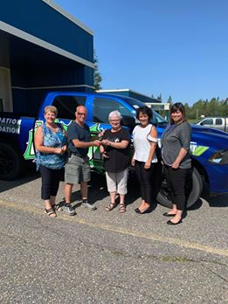
Gagnants du tirage 2019
250,00 $ - Normand Labonté
250,00 $ - Lance Costante
500,00 $ - Bernard Lavoie
1500,00 $ - Manon Gagné
2500,00 $ - Larry Loubert
DODGE RAM 2019 – Jacques Rouleau

Slide 45
Fondation de l’hôpital de Smooth Rock Falls Hospital Foundation
Tirage 2020 Draw
We have filled the blanks?
Les gagnants !
Prize /prix 6 $250.00 Mona(Jacques) VanMarrem
Prize / prix 5 250,00 $ Thérèse Filion
Prize / prix 4 $500.00 Linda Cousineau
Prize / prix 3 1500,00 $ JF Séguin
Prize /prix 2 $2500.00 Angèle, Nat et Léo Marchand

Slide 46
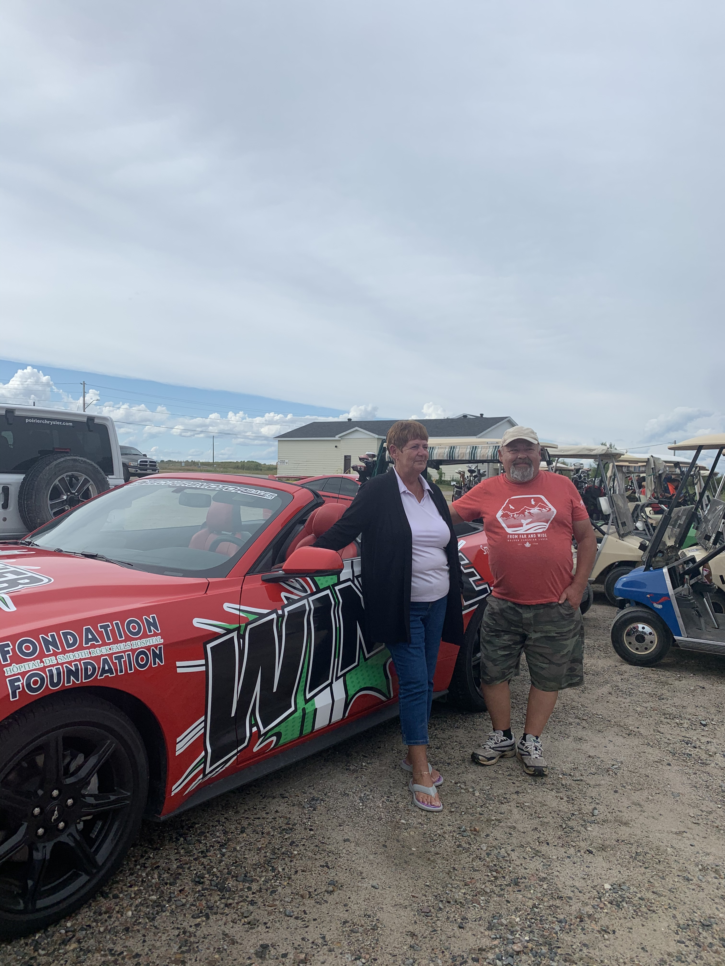
Grand Prize /le grand prix #1
Mary and Yvon Lepage

Slide 47
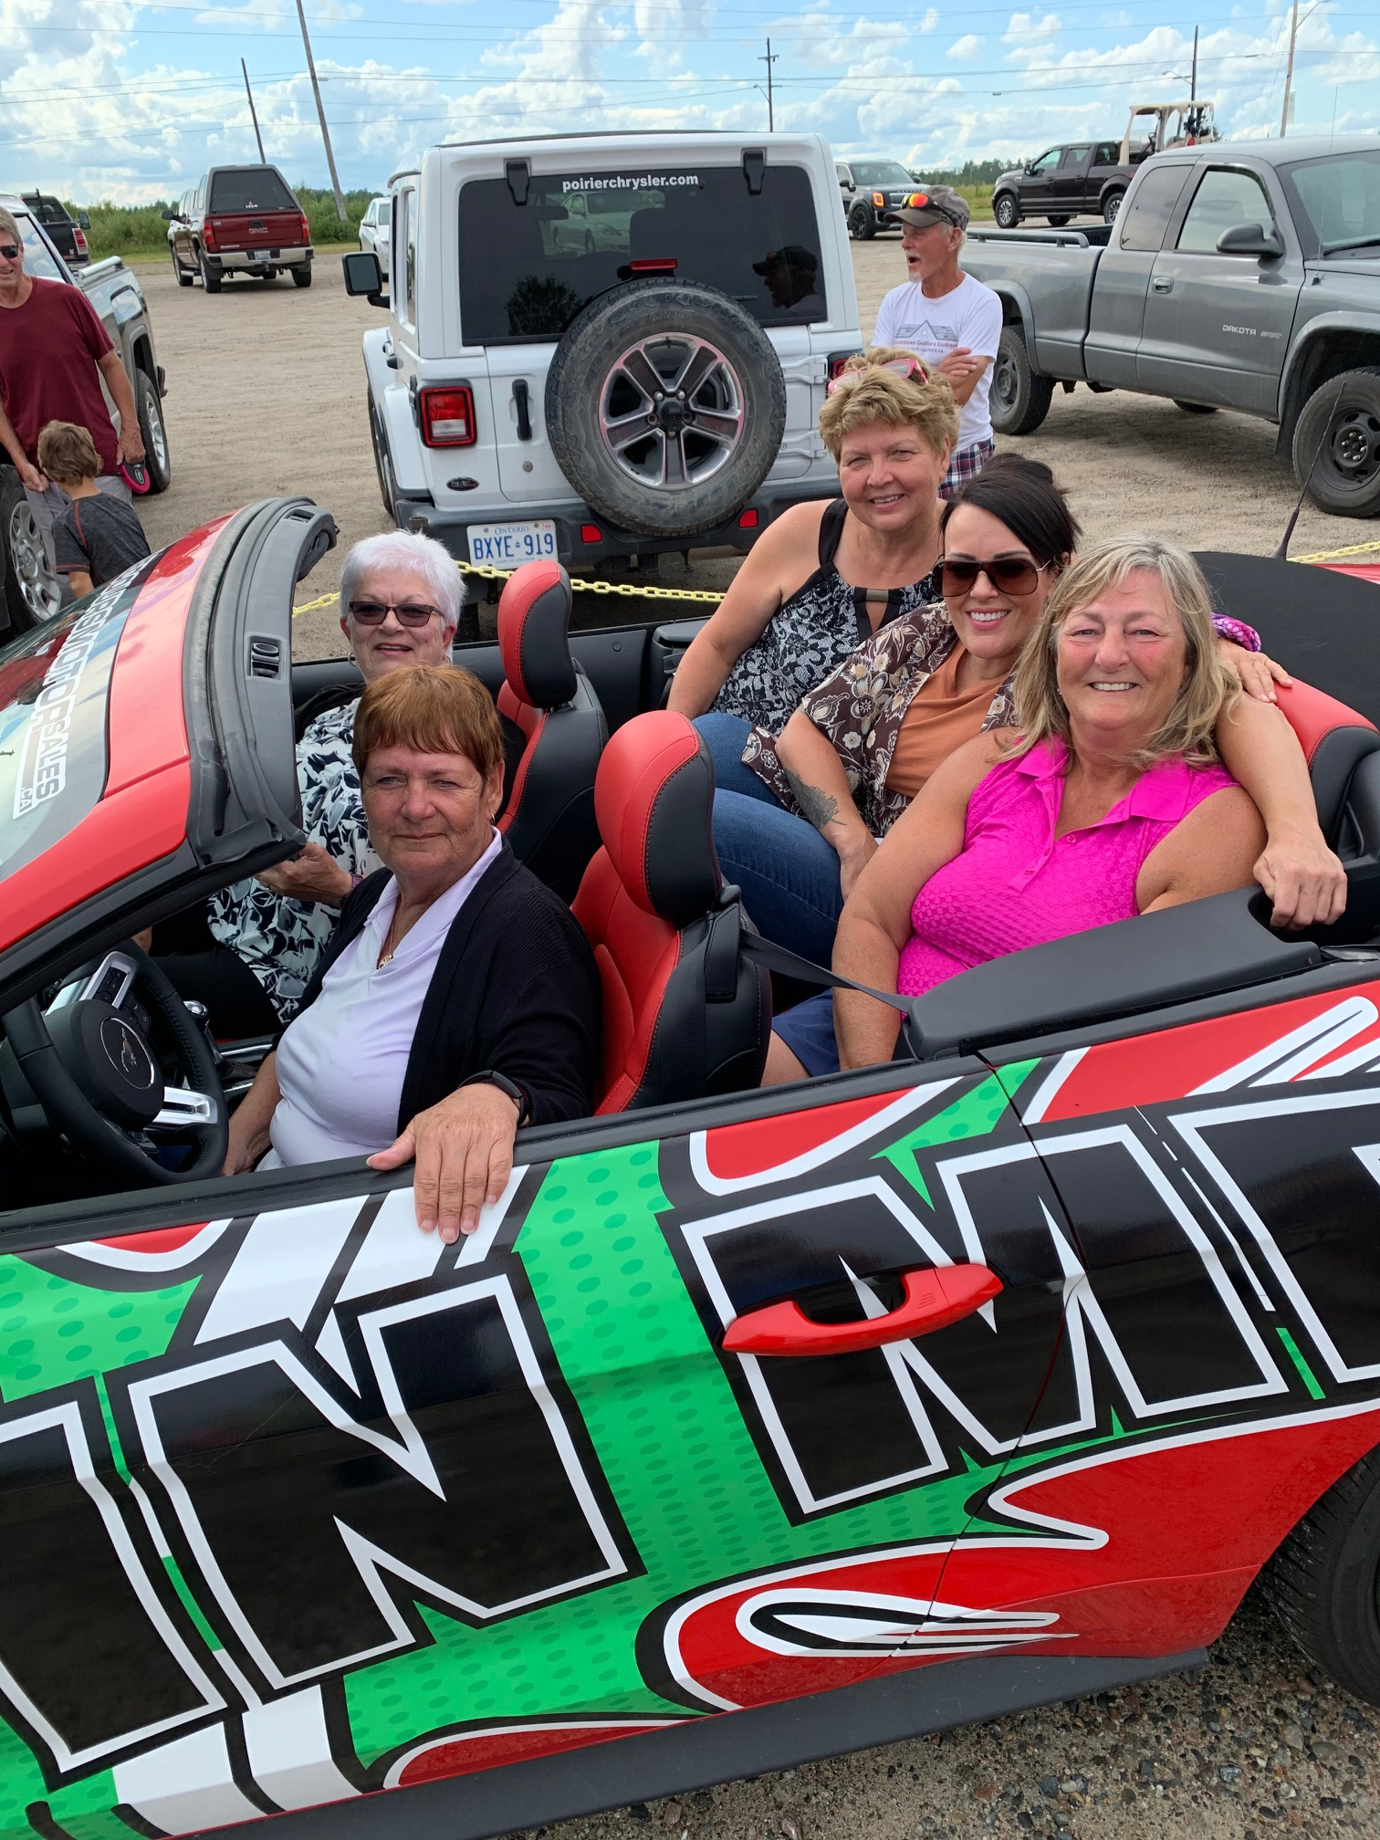
Membres de la Fondation avec la gagnante de la Mustang 2020
Mary Lepage au volant !

Slide 48
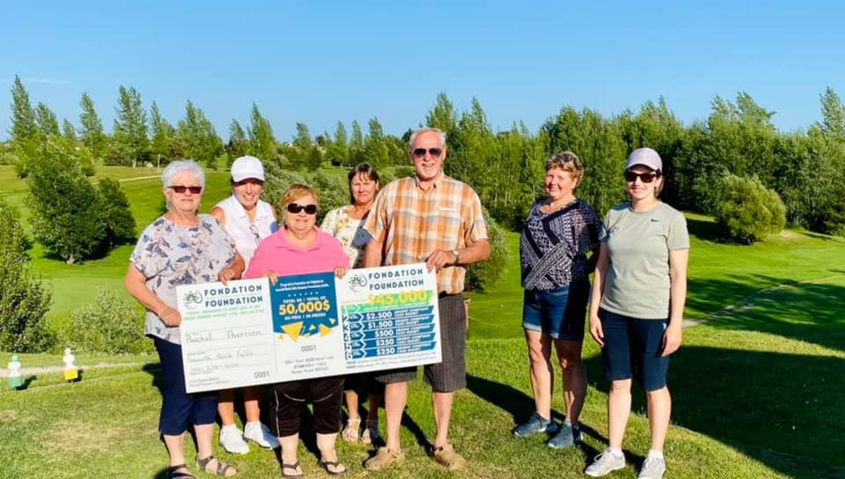
Membres de la Fondation avec la gagnante du tirage de 45,000$ en 2021.
Rachel Therrien et son époux Denis

Slide 49
Fondation de l’hôpital de Smooth Rock Falls Hospital Foundation
Tirage 2021 Draw
We have filled the blanks?
Les gagnants !
Prize /prix 6 $250.00 Clara Jacques
Prize / prix 5 250,00 $ Joanne Blake
Prize / prix 4 $500.00 André Filion
Prize / prix 3 1500,00 $ Chantal Tessier
Prize /prix 2 $2500.00 Monic Albert et Mona Klein

Slide 50
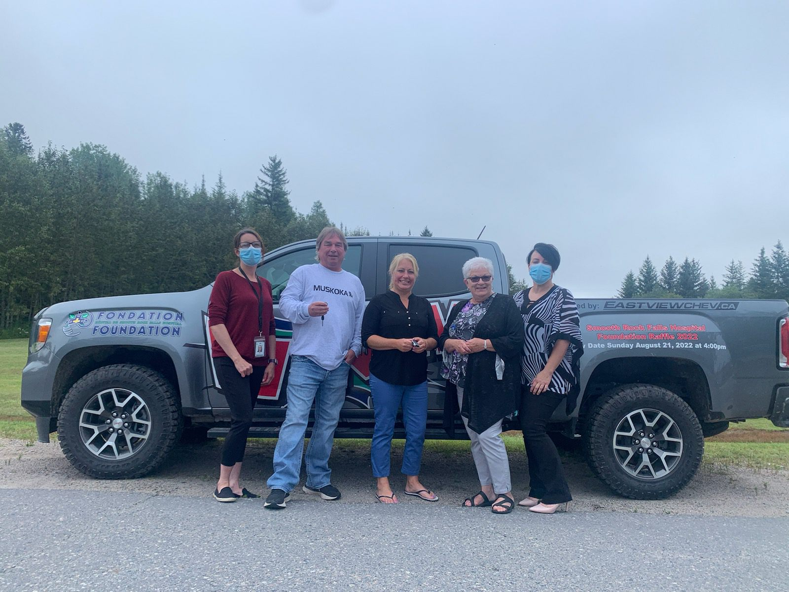
Le gagnant du camion Neil Schell avec Tracy Gagnon (qui lui a vendu le blllet), sa conjointe Jennifer DeCaire, Marielle Cousineau, présidente de la Fondation et Melonie Loubert directrice générale de l’hôpital de Smooth Rock Falls.
Neil Schell gagnant du tirage annuel 2022

Slide 51
Fondation de l’hôpital de Smooth Rock Falls Hospital Foundation
Tirage 2022 Draw
We have filled the blanks?
Les gagnants !
Prize /prix 6 $250.00 Vondelle Oreskovich
Prize / prix 5 250,00 $ Jean-Guy Lamothe
Prize / prix 4 $500.00 Colleen Makillop
Prize / prix 3 1000,00 $ André et Éliane Bernier
Prize /prix 2 $2500.00 Al Dubord

Slide 52

Gagnant du JEEP Cherokee 2023 Pierre Brunelle accompagné des membres de la Fondation de l’hôpital de Smooth Rock Falls : (gauche à droite) Mérianne Latour, Hélène Gillissie, Mel Loubert, Marielle Cousineau et Nathalie Ethier, conjointe du gagnant.
Gagnant du 1e prix tirage 2023 Pierre Brunelle

Slide 53
Fondation de l’hôpital de Smooth Rock Falls Hospital Foundation
Tirage 2023 Draw
Les gagnants !
Prize /prix 5 $250.00 Michel et Linda Semczyszyn
Prize / prix 4 250,00 $ Christian et Serge Labonté
Prize / prix 3 $300.00 Bill Kingsbury
Prize / prix 2 500,00 $ Lucie Brunet

Slide 54

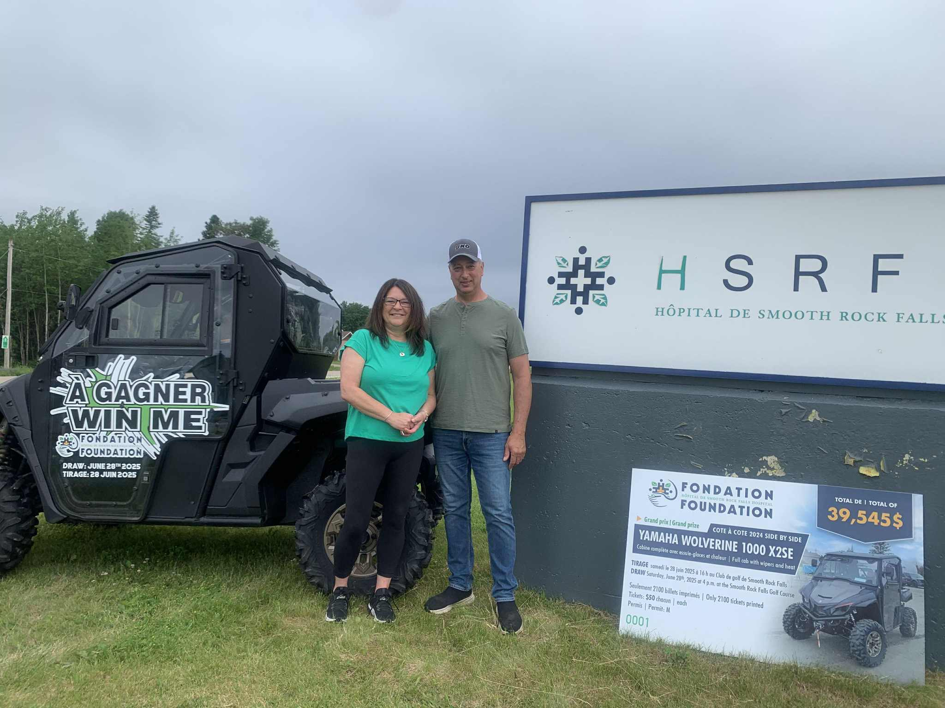
La gagnante de notre tirage annuel, Carole Pelletier Simard de Kapuskasing, était très heureuse de venir chercher son Côte à côte. On la voit en compagnie des membres de la Fondation de l’hôpital de SRFalls, gauche à droite, Mérianne Latour, Marielle Cousineau, l’heureuse gagnante Carole, Hélène (Gervais) Gillissie et Carole Cloutier. Félicitations Carole.
The winner of our annual draw, Carole Pelletier Simard, was very happy to pick up her Side by side. She is accompanied by SRFalls Hospital Foundation members, starting from the left, Mérianne Latour, Marielle Cousineau, the lucky winner Carole, Hélène (Gervais) Gillissie and Carole Cloutier. Congrats Carole.

Slide 55
Nous avons contribué à la campagne de prélèvement de fonds de Noël 2021, pour aider à mettre à jour le département de radiologie
Robert Connor Roger & Janis Plourde Thérèse Desbiens
Francine Gagnon Robert Béchard René Gravel
Jean-Marie et Alayne Couture Kyran Biglow
Anonymous Jean-Yves Marquis Andrew Smith
Eda Hildebrand Alain Couture Thérèse Bergeron
Hélène Poirier June & Gilles Bernard Georges Blais
Jean-Louis Lévesque Jules Gendron Line Thériault
Patricia & Michel Dubord Roger Therrien
Réjeanne Grenier Louise Blais Roger Gallant
Marcel & Thérèse Caouette Diane Bernier
Marie Bourgon Lucette Lamothe Francine Rioux
Léo Paul Gravel Nicole Boivin Robert Mainville Gilbert & Line Pelletier Rollande Dubé Edouard Gravel
Ernest & Marie Demers Denis Sergerie

Slide 56
Nous avons contribué à la campagne de prélèvement de fonds de Noël 2021, pour aider à mettre à jour le département de radiologie
Thomas & Dianna Rennie Carole Brunet Ron & Diane Browne
Gilles Daigle Lionel Perreault Viviane Gravel
Lorraine & Jacqueline Marcoux Kathy Taylor
Jeannette & Carmelle Brûlé Claude et Francine Lévesque
Ethel Léonard Benoit Lepage Line & Richard Mercier
Paulin & Roberte Hébert Marc & Myriam Gagnon
Marc & Chantal Albert Joanne Bennett Yolande Thomas
Albert Flooring & Remodeling Fern Gredger Julie Lavoie
Judith Lévis Marielle Cousineau Judith Lévis
Hélène Lamothe Jean-Marc Bérubé Dianne Riopel
Maurice & Jacqueline Guertin Eleanor Cousineau
Smooth Rock Falls Pharmacy John Mc Neish & Francine Lagace
Ubald & Emilienne Mercier Philippe et Agathe Fortin Yvon St-Pierre
Maurice Fraser Service Centre Brigitte Couture
Gilles & Suzanne Brunet

Slide 57
Nous avons contribué à la campagne de prélèvement de fonds de Noël 2021, pour aider à mettre à jour le département de radiologie
Gilles & Audrey Loiselle Ginette Chartrand Lisette Boucher
Waleston Labonté André Mainville Clara & Emile Jacques
Héléne (Gervais) Gillissie Chevaliers de Colomb Diane & Robert Richer
Josette & Guy Rockburn Pauline & Carol Labonté Cécile Gagnon
Linda Cousineau Gilbert Lacroix Germain Petit
Roland & Denise Daoust Louise Priebe-Gagnon Manon Malenfant
Lina Arseneault Darryl Demers Jacqueline Dubord
Lise & Lawrence Simpson Nicole & Augustin Landry Léona Mattuissi
Suzanne & Guy Boivin

Slide 58
Nous avons contribué à la campagne de prélèvement de fonds de Noël 2022, pour aider à acheter des nouveaux lits pour le département de soins de longue durée
Léo Paul Gravel Nicole & Augustin Landry Alain Couture
Line Thériault Denise & Jean-Pierre Frénette Kyran Biglow
Waleston Labonté Normand & Diane Labonté Manon Malefant
Ronald Lamothe Susan & Claude Therrien Betsy & Robert Connor Janis & Roger Plourde Myriam & Marc Gagnon Micheline Hudson
Louise Blais Rose Anna & Gérald Petit Conrad Labonté
Lina & André Mercier Ethel Léonard Germain Petit
Faye & Paul Desbiens Marie & Ernest Demers Robert Mainville
Ann & Gilbert Lacroix Patricia & Michel Dubord Yvon St-Pierre
Irène Gravel Pauline & Carol Labonté Dave Marlow
Paul Guénette Jeannine Bédard Diane Bernier
Denis Sergerie Lynne & Gilbert Pelletier Mimi & Ubald Mercier
Jean-Marc Huet Jacqueline & Maurice Guertin Jacqueline Marcoux

Slide 59
Nous avons contribué à la campagne de prélèvement de fonds de Noël 2022, pour aider à acheter des nouveaux lits pour le département de soins de longue durée
Filles d’Isabelle, Cercle Ste Thérèse de l’enfant de Jésus Rolande Dubé
Thérèse Caouette Suzanne & Gilles Brunet Jean-Yves Marquis
Ian Colaiezzi Denise St-Pierre Sheila & James Boucher
Yolande Thomas Jean-Louis Lévesque Bruno Goyette
Kathy Taylor Francine & Claude Lévesque Suzanne Ethier
Clément Racette Robert Béchard Denis Lasalle
Hélène Gillissie Denise Jolie Brigitte Couture
Marielle Cousineau Angela & Christine Williams Nicole Boivin
Diane Papineau Linda Cousineau & Roger Marinier
Edouard Gravel Thomas & Dianna Rennie Eleanor Cousineau
Maurice Fraser Service Centre Ginette Chartrand
Thérèse Bergeron Lise & Larry Simpson Arlette & Jules Lepage
Theresa Phillips Richard Graine & Lina Béchard Raymond Labonté
Albert Flooring & Remodeling Jacqueline Dubord
Hélène & Jean-Guy Poirier Jean-Yves & Nicole Leblanc
Dianne et Ron Browne

Slide 60
Nous avons contribué à la campagne de prélèvement de fonds de Noël 2023, pour aider à acheter de l’équipement médical.
Jean-Pierre Frénette Vivianne Gravel Robert Mainville
Suzanne Brunet Line Thériault Jean-Marc Huet
Thérèse Caouette Mike Hudson Diane Richard
LéoPaul Gravel Judith Lévis Augustin Landry
Jean-Guy & Hélène Poirier Louis Gagnon Normand Labonté
Louise Blais Francine Gagnon Philippe Fortin
Leslie Gagnon Germain Petit Thérèse Bergeron
Denis Sergerie Kathy Taylor Irène Gravel
Ernest & Marie Demers Marc Gagnon Ron Lamothe
Diane Richer Clément Desrochers Denis Contant
Diane Bernier Sue & Claude Therrien Jean-Yves Marquis
Lorraine & Jaqueline Marcoux Louise Priebe Gagnon Ethel Léonard
Jeannine Bédard Jean-Louis Lévesque Roger & Janis Plourde
Manon Boivin Waleston Labonté Gilles Daigle
Josette Rockburn Lucette Bélanger Mona Bélanger

Slide 61
Nous avons contribué à la campagne de prélèvement de fonds de Noël 2023, pour aider à acheter de l’équipement médical.
Claude & Francine Lévesque Lise Breton Clement Desrochers
Ginette Chartrand Kyran Biglow Yolande Fortier
Lise Côté Pelchat Fern Gredger Rita Brunet
Maurice Fraser Service Centre Yolande Thomas Gilles Bernard
Paul Guénette Lucienne Lafrenière Brigitte Couture
Marcel Parisé Carole Cloutier Emile & Clara Jacques
Benoit Lepage Denise Daoust Lisette Boucher
Marcel Pelchat Audrey & Blaise Tremblay
Donald Lamontagne Bruno Goyette Jeanette & Carmel Brulé
Edouard Gravel Mary & Yvon Lepage Marielle Cousineau
Hélène Gillissie Tracy Mattoon Anonymous
Alain Couture Arleen Johnston Tara Lise Gagnon
Lina Arseneault Denis Brûlé Gilbert & Lynne Pelletier
Nicole Boivin Léo Blanchette Suzanne Boivin
Albert Flooring & Remodeling Rollande Dubé Jacqueline Dubord
Roger Gallant

Slide 62
Nous avons contribué à la campagne de prélèvement de fonds de Noël 2024, pour aider à acheter un instrument de pesée numérique pour fauteuils roulants.
Les Filles d’Isabelle, Cercle Ste Thérèse de l’enfant Jésus Hélène (Gervais) Gillissie
Bruno Goyette Yolande Fortier Kathy Taylor
Kyran Biglow Suzanne Boivin Germain Petit
Yvon & Gisèle St-Pierre Mike Hudson Chantal Deschamps
Roger & Janis Plourde Diane Richard Line Thériault
Jean-Guy & Hélène Poirier Waleston Labonté Jeannine Bédard
Marc & Myriam Gagnon Léo-Paul Gravel Ethel Léonard
Denise & Jean-Pierre Frénette Francine Rioux Guy Rochon
Augustin & Nicole Landry Manon Malenfant Flo Gagnon
Jean-Yves & Colette Marquis Lucette Levesque Lorraine E Dorr
Thérèse Bergeron Fournier Sue & Claude Therrien Josette Rockburn
Clara & Emile Jacques Gilles & Suzanne Brunet Clément Desrochers
Ernest & Marie Demers Irène Gravel Denis Sergerie
Norman & Diane Labonté Nicole Boivin Diane Bernier

Slide 63
Nous avons contribué à la campagne de prélèvement de fonds de Noël 2024, pour aider à acheter un instrument de pesée numérique pour fauteuils roulants.
Claude & Francine Levesque Viviane Gravel Alayne & Jean Couture
Rémi Gravel & Monique Boucher Lina Arseneault Ian & Lucie Colaiezzi
Wayne & Diane Martin Francine Gagnon Robert Mainville
Pauline & Robert Richard Marielle Cousineau Viviane Gravel
Jean-Louis & Cécile Lévesque Louise Blais Dianne Browne
Donald Lamontagne & Denise Jolie Alberta Morel Gilles Bernard
Edouard Gravel Jacquelin Ratté Jacqueline Marcoux
Carmel et Jeannette Brûlé Gérald & Rose Anna Petit
Maurice Fraser Service Centre John A McNeish & Francine Lagace
Gérard & Denise Fortier Richard & Lyne Mercier
Gilbert & Lynne Pelletier Gabrielle & Maurice Jacques
Jacqueline Dubord Rollande Dubé Ginette Chartrand
Laurette Gagné

Slide 64

Impliquez vous, devenez bénévole !
La Fondation de l’hôpital de Smooth Rock Falls est à la recherche de bénévoles pour combler des postes au sein du Conseil d’administration !
Pour joindre le Conseil S.V.P. faire parvenir une lettre à la fondation indiquant votre intérêt. Toute personne qui siège au conseil doit être bilingue.
Faire du bénévolat pour la fondation, c’est poser un geste distinct envers le mieux être de votre collectivité.
Pour nous joindre: fondation@srfhosp.ca ou 705-338-3323

Slide 65
Les membres de la Fondation vous remercient pour votre soutien continu. Notre succès est un résultat de votre générosité.
Ce site sera mis à jour régulièrement

